Slide 1

Hello,
Django!
멋쟁이사자처럼 9기 교육자료
멋사 9기 운영진 김상효

Slide 2
CONTENTS
가상환경 venv
:가상환경 왜 쓰는걸까?
Django?
: Django가 뭐지?
Django의 MTV 패턴!
: Django로 프로젝트를 시작해보자

Slide 3
가상환경 venv
가상환경 왜 쓰는걸까?
가상환경에 대해서..
Python 2.7
Django 2.2
Python 3.7
Django 3.1
프로젝트 A
프로젝트 B
Notes:
프로젝트별로 가상환경 만듦
두개의 프로젝트를 진행한다고 했을 때 매번 다른 버전들을 설치하면 문제가 생기고 귀찮기도함
파이썬 라이브러리간의 의존성 때문에 사용, 서로 호환이 되어야 프로젝트를 실행하는데 문제 없기 때문에
언제, 어디서 누가 사용하게 되더라도 해당 패키지로 문제 없이 프로젝트를 실행할 수 있도록 함

Slide 4




가상환경 venv
가상환경 왜 쓰는걸까?
가상환경 생성
python -m venv (가상환경 명)
가상환경 실행
맥> source myvenv/bin/activate
윈도우> source myvenv/Scripts/activate
* Django 개발을 할 때는 꼭 가상환경을 켜고 시작할 것!

Slide 5
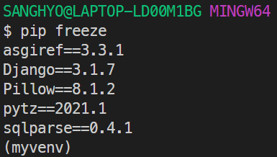
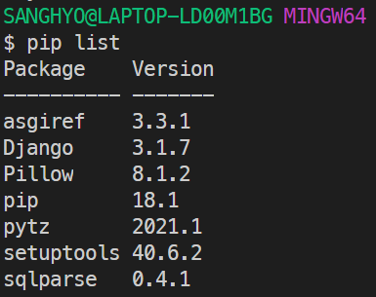
가상환경 venv
가상환경 왜 쓰는걸까?
가상환경에서 requirements.txt로 패키지 관리
pip freeze 혹은 pip list 로 패키지 버전 확인

Slide 6
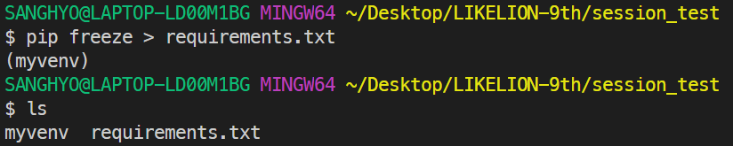
가상환경 venv
가상환경 왜 쓰는걸까?
가상환경에서 requirements.txt로 패키지 관리
pip freeze > requirements.txt

Slide 7
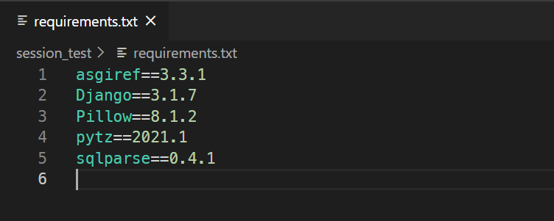
가상환경 venv
가상환경 왜 쓰는걸까?
가상환경에서 requirements.txt로 패키지 관리
requirements.txt 파일

Slide 8
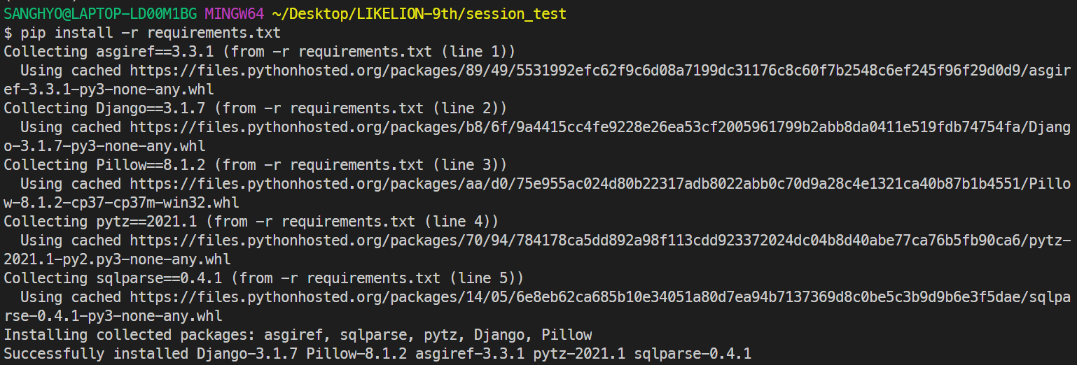
가상환경 venv
가상환경 왜 쓰는걸까?
가상환경에서 requirements.txt로 패키지 관리
pip install –r requirements.txt를 통해 가상 환경에 패키지 한번에 설치

Slide 9
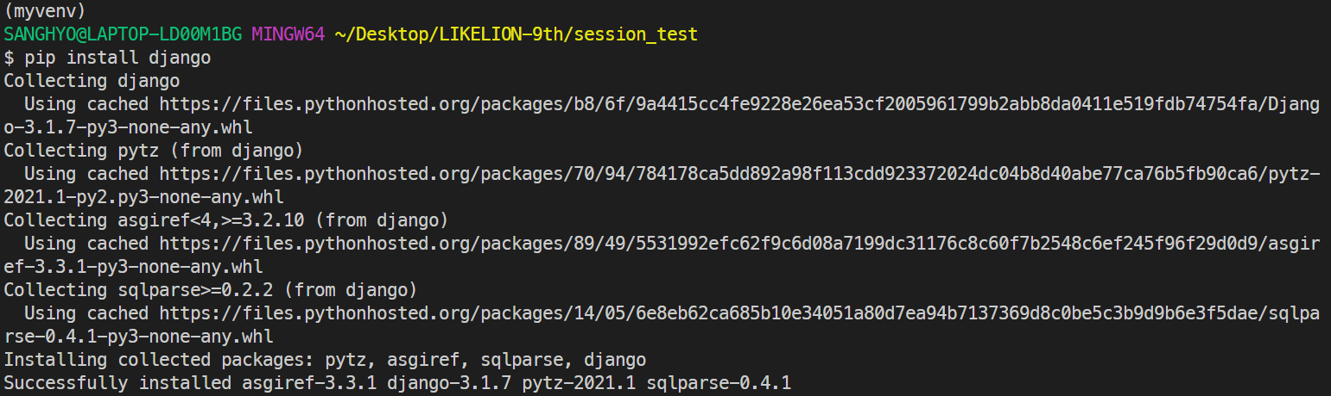
가상환경 venv
가상환경 왜 쓰는걸까?
가상환경에서 pip를 이용하여 Django 설치
pip install django
또는
pip install django == 특정버전

Slide 10
Django
Django가 뭐지?
Django란?
파이썬으로 작성된 오픈 소스 웹 어플리케이션 프레임워크
프레임워크란? (+ 라이브러리와의 차이)
웹서비스를 만들때마다 반복해서 만들어야 하는 것들은 표준화해서 묶어 놓은 개발환경
웹프로그램을 적은 노력으로 손쉽게 만들어 주는 도구
둘은 비슷하지만 다른 개념.
둘다 개발에서 반복되는 작업을 줄여주는 역할을 한다는 점에서는 같음.
사용할 때 정해진 방식대로 코드를 짜도록 강요받는 것이 프레임워크
특정 기능에 대한 도구, 함수들의 집합. 그때 그때 필요할 때 가져다 쓸수 있는 것이 라이브러리 ex) input(), print()…

Slide 11
Django
Django가 뭐지?
Django의 특징?
python기반이라 익히기 쉽다.
MTV 패턴
admin 기능 제공
쉬운 URL파싱 기능 지원

Slide 12
Django의 MTV 패턴
Django로 프로젝트를 시작해보자!
웹개발
Djgno에서는
3파트로 구성
MTV 패턴
front-end
back-end
front-end
back-end
HTML
CSS
데이터 처리
Template
Model
View
Notes:
깃허브 이미지에 깃헙 링크 달아둠.
혹시 깃배시 안깔려있으면 좌측먼저. 깃배시 다운받고 깃허브로.

Slide 13
Django의 MTV 패턴
Django로 프로젝트를 시작해보자!
Model
DataBase(DB) : 데이터가 저장되는 곳
Template
사용자에게 보여지는 영역(html, css, 템플릿 언어)
View
전달받은 데이터들을 가공하여 템플릿으로 보내주는 곳, MTV의 핵심
Notes:
깃허브 이미지에 깃헙 링크 달아둠.
혹시 깃배시 안깔려있으면 좌측먼저. 깃배시 다운받고 깃허브로.

Slide 14
Django의 MTV 패턴
Django로 프로젝트를 시작해보자!
MTV 정리
데이터 저장 형태를 어떻게 할지 결정하겠다 -> Model
유저에게 보여지는 화면을 고치고 싶다 -> Template
데이터를 처리해서 가공하고 싶다 -> View
URL 패턴을 정의해서 해당 URL과 뷰를 매핑하겠다 -> URLConf(URL 설계)
Notes:
깃허브 이미지에 깃헙 링크 달아둠.
혹시 깃배시 안깔려있으면 좌측먼저. 깃배시 다운받고 깃허브로.

Slide 15
Django의 MTV 패턴
Django로 프로젝트를 시작해보자!
Django 실행 순서
1. 유저가 특정 url로 요청을 보냄
2. urlConf를 통해 해당 url과 매핑된 뷰를 호출
3. 호출된 뷰는 요청에 따라 적절한 로직을 수행하며 그 과정에서 모델에게 CRUD를 지시
4. 모델은 ORM을 통해 DB와 소통하며 CRUD를 수행 (Create, Read, Update, Delete)
5. 그 후 뷰는 지정된 템플릿을 반환
6. 최종 결과를 응답으로 반환
Notes:
사용자가 서버에 요청 서버의 view는 model에게 요청에 필요한 데이터를 받음 View는 받은 데이터를 적절하게 처리해서 template으로 넘김 Template은 받은 정보를 사용자에게 보여줌

Slide 16
Django의 MTV 패턴
Django로 프로젝트를 시작해보자!
Django 실행 순서
models.py
DB
url.py
request
views.py
template
Notes:
클라이언트로 부터 요청을 받으면 URLconf를 이용하여 URL 을 분석
URL 분석 결과를 통해 해당 URL 에 대한 처리를 담당할 View 를 결정
View 는 자신의 로직을 실행 하면서 만일 데이터 베이스 처리가 필요하면 해당 모델에 요청하고 그 결과를 반환받음
View 는 자신의 로직 처리가 끝나면 Template 을 사용하여 클라이언트에 전송할 HTML 파일을 생성
View 는 최종 결과로 HTML 파일을 클라이언트에 보내어 응답

Slide 17
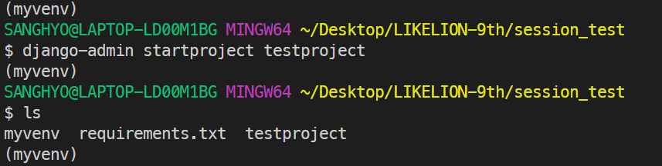
Django의 MTV 패턴
Django로 프로젝트를 시작해보자!
Django 프로젝트 시작하기
django-admin startproject [프로젝트명]
Notes:
깃허브 이미지에 깃헙 링크 달아둠.
혹시 깃배시 안깔려있으면 좌측먼저. 깃배시 다운받고 깃허브로.

Slide 18
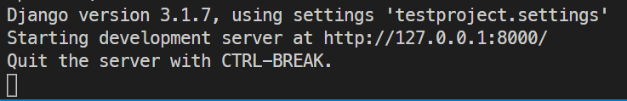
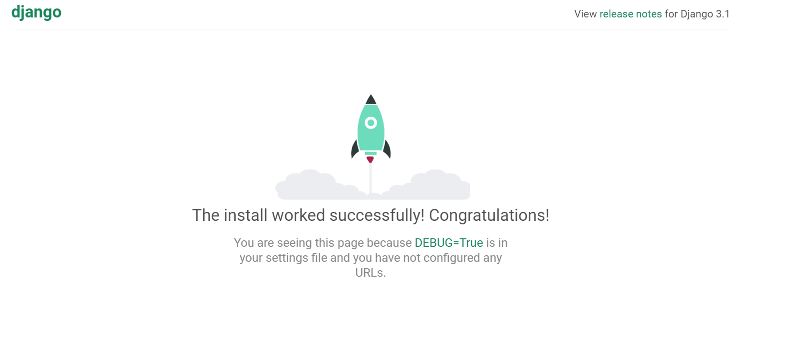
Django의 MTV 패턴
Django로 프로젝트를 시작해보자!
Django 서버 실행
cd [프로젝트명] : 프로젝트 폴더로 이동
python manage.py runserver
Notes:
깃허브 이미지에 깃헙 링크 달아둠.
혹시 깃배시 안깔려있으면 좌측먼저. 깃배시 다운받고 깃허브로.

Slide 19
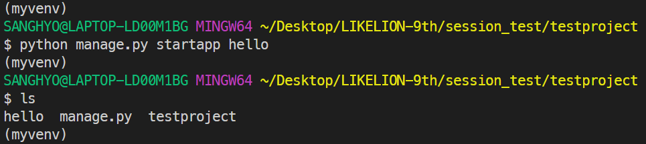
Django의 MTV 패턴
Django로 프로젝트를 시작해보자!
Django App
manage.py가 있는 프로젝트 폴더 위치에서 실행
python manage.py startapp [앱 이름]
Notes:
깃허브 이미지에 깃헙 링크 달아둠.
혹시 깃배시 안깔려있으면 좌측먼저. 깃배시 다운받고 깃허브로.

Slide 20
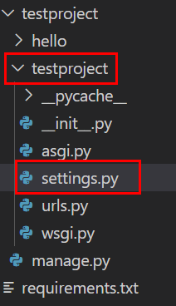
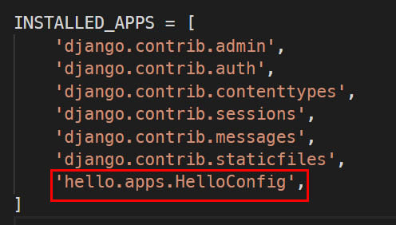
Django의 MTV 패턴
Django로 프로젝트를 시작해보자!
Django App
settings.py 위치
앱 생성과 동시에 해줘야 하는 일
project 폴더의 settings.py에 생성한app의 존재 알리기
settings.py의 INSTALLED_APPS에 다음과 같이 추가
Notes:
깃허브 이미지에 깃헙 링크 달아둠.
혹시 깃배시 안깔려있으면 좌측먼저. 깃배시 다운받고 깃허브로.

Slide 21
Django의 MTV 패턴
Django로 프로젝트를 시작해보자!
Django Project와 App 차이
프로젝트 : 앱의 집합, 여러 개의 앱을 가질 수 있다.
앱 : 특정한 동작을 하는 웹 어플리케이션
블로그를 만든다고 했을 때
<로그인>, <새로운 글 작성>, <개인 정보 관리> 등의 기능을 각각 담당하는게 앱
앱을 재사용하기 위해 세분화함
Notes:
깃허브 이미지에 깃헙 링크 달아둠.
혹시 깃배시 안깔려있으면 좌측먼저. 깃배시 다운받고 깃허브로.

Slide 22
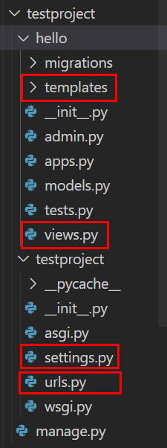
Django의 MTV 패턴
Django로 프로젝트를 시작해보자!
파일 소개 및 Django 작성 순서 추천
settings.py : project에게 app의 존재 알리기
templates : views.py에서 처리된 데이터를 받아 사용자에게 보여줌, templates 폴더는 app 폴더 내부에 만들어야함
views.py : 데이터를 처리하는 함수 작성
urls.py : 요청에 맞는 함수를 views.py에서 찾아 요청 전달
Notes:
깃허브 이미지에 깃헙 링크 달아둠.
혹시 깃배시 안깔려있으면 좌측먼저. 깃배시 다운받고 깃허브로.

Slide 23
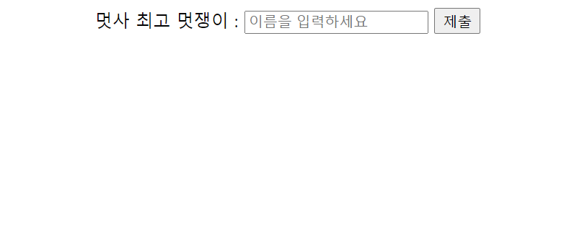
Django의 MTV 패턴
Django로 프로젝트를 시작해보자!
Notes:
깃허브 이미지에 깃헙 링크 달아둠.
혹시 깃배시 안깔려있으면 좌측먼저. 깃배시 다운받고 깃허브로.

Slide 24
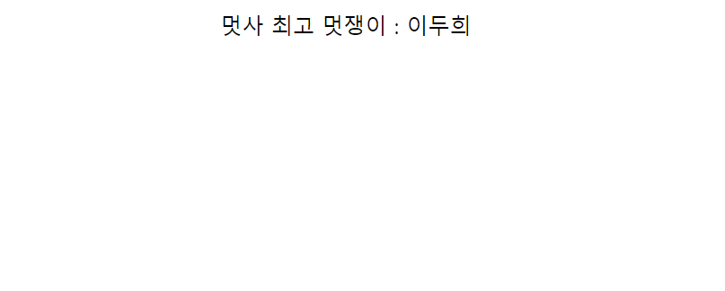
Django의 MTV 패턴
Django로 프로젝트를 시작해보자!
Notes:
깃허브 이미지에 깃헙 링크 달아둠.
혹시 깃배시 안깔려있으면 좌측먼저. 깃배시 다운받고 깃허브로.

Slide 25
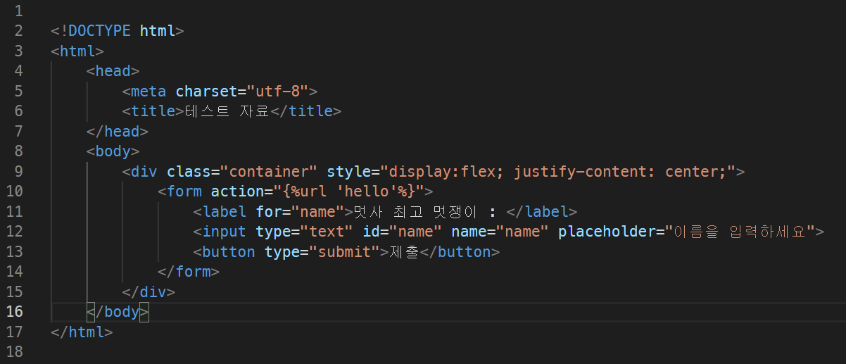
Django의 MTV 패턴
Django로 프로젝트를 시작해보자!
template 작성(welcome.html)
Notes:
깃허브 이미지에 깃헙 링크 달아둠.
혹시 깃배시 안깔려있으면 좌측먼저. 깃배시 다운받고 깃허브로.

Slide 26
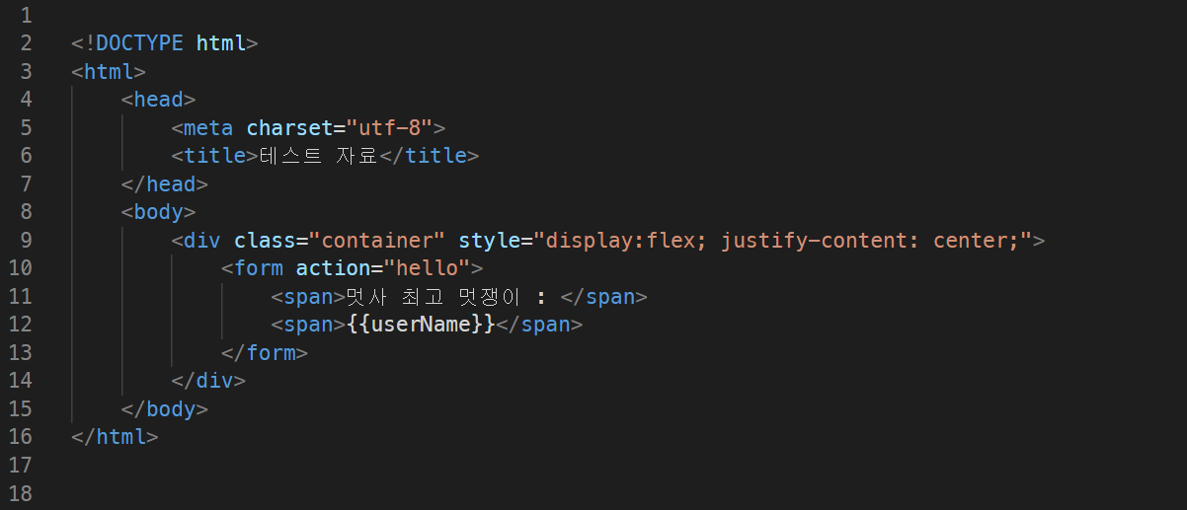
Django의 MTV 패턴
Django로 프로젝트를 시작해보자!
template 작성(hello.html)
Notes:
깃허브 이미지에 깃헙 링크 달아둠.
혹시 깃배시 안깔려있으면 좌측먼저. 깃배시 다운받고 깃허브로.

Slide 27
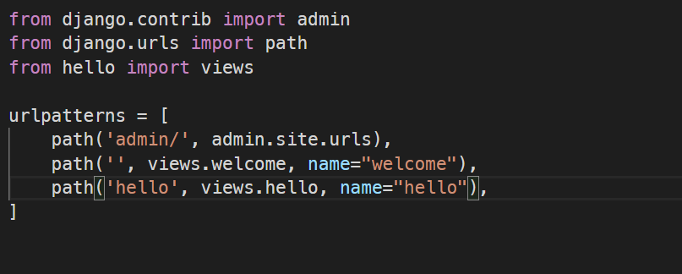
Django의 MTV 패턴
Django로 프로젝트를 시작해보자!
urls.py 작성
Notes:
깃허브 이미지에 깃헙 링크 달아둠.
혹시 깃배시 안깔려있으면 좌측먼저. 깃배시 다운받고 깃허브로.

Slide 28
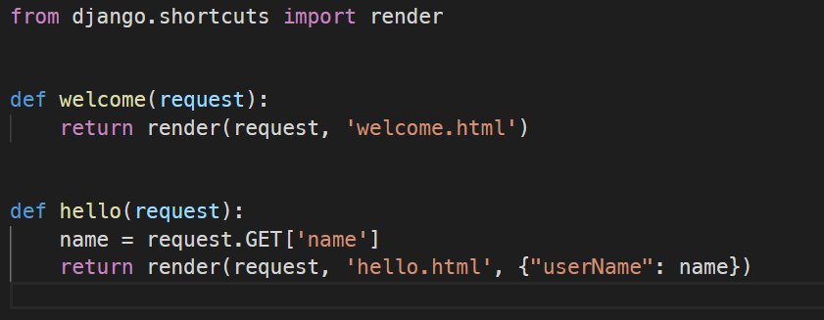
Django의 MTV 패턴
Django로 프로젝트를 시작해보자!
views.py 작성
Notes:
깃허브 이미지에 깃헙 링크 달아둠.
혹시 깃배시 안깔려있으면 좌측먼저. 깃배시 다운받고 깃허브로.

Slide 29
Django의 MTV 패턴
Django로 프로젝트를 시작해보자!
Django 환경 세팅 및 명함 띄우기 실습
모르는 부분은 구글링해서 찾아보고, 운영진과 스터디원들에게 질문하기!
가상환경 켜고 Django 설치
Django project 만들기, App 만들기
App에 templates 폴더 만들고 html 파일 넣기
Django에 css 적용시키는 법 찾아서 적용해보기(static 관련)
Django에서 static으로 이미지 넣는 법 찾아서 적용해보기
view, url 처리
Notes:
깃허브 이미지에 깃헙 링크 달아둠.
혹시 깃배시 안깔려있으면 좌측먼저. 깃배시 다운받고 깃허브로.

Slide 30
함께보면 좋은 자료
구글링은 나의 힘!
Django 템플릿 언어
https://django-doc-test-kor.readthedocs.io/en/old_master/topics/templates.html#template-inheritance
MVC 패턴과 MTV 패턴
https://tibetsandfox.tistory.com/16
Django 앱 템플릿 디렉토리 구조
https://senticoding.tistory.com/77
Django static, 이미지 넣기, css 적용하기
https://free-eunb.tistory.com/42

